Slide 1
Pengetahuan Teknis Aplikasi SIPBM ATS
UNICEF
SIPBM ATS

Slide 2
Hal-Hal Yang Harus Diperhatikan
Alamat Server Pelatihan :
https://sipbm-digital.kemendesa.go.id
Alamat Server pendataan :
https://sipbm-ats.kemendesa.go.id
Portal SIPBM
https://sipbm.kemendesa.go.id
Akun Administrator Kabupaten (kb_) dibuat oleh pemerintah Pusat, untuk permohonannya bisa dilakukan via Surat
Akun Administrator Kabupaten (kb_) tidak boleh membuat akun Tipe pendata/verifikator hanya membuat akun administrator Desa saja

Slide 3
Hal-Hal Yang Harus Diperhatikan
Sebelum membuat akun pendata(p_)/(v_) verifikator administrator Desa harus memasukan target KK yang akan di data
Akun Pendata/Verifikator hanya dapat dibuatkan oleh Administrator Desa
Sebelum mendata pastikan alamat server pendataan sudah tepat
1 (satu) akun Pendata hanya bisa digunakan untuk 1 (satu) HP android
Informasi akun Pengguna kolom yang boleh di perbaharui hanya kolom Nama Lengkap untuk memudahkan identifikasi

Slide 4
Hal-Hal Yang Harus Diperhatikan
Akun verifikator aturan default nya tidak bisa melakukan pembaharuan Data harus dilakukan pengaturan hak akses Kembali dengan cara mencentang kolom pendata pada halaman detail pengguna
Error access violation bukan aplikasi yang bermasalah tetapi menandakan bahwa ID Pengguna yang digunakan tidak dapat melakukan proses pembaharuan atau hapus data jadi harus dilakukan pembaharuan hak akses pengguna. Centang kolom pendata untuk bisa merubah data

Slide 5
Hal-Hal Yang Harus Diperhatikan
Jika pendata akan mengganti HP harus melakukan sinkronisasi dahulu jika masih ada data dilokal

Slide 6
Rangkuman Hasil Monitoring

Slide 7
Rangkuman Hasil Monitoring

Slide 8
Rangkuman Hasil Monitoring
*) Hasil Pendataan Semua Status
Aplikasi SIPBM ATS

Slide 9
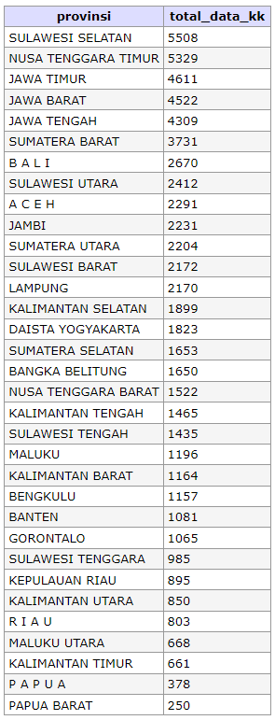
Rangkuman Hasil Monitoring

Slide 10
Rangkuman Hasil Monitoring
*) Hasil Pendataan Semua Status

Slide 11
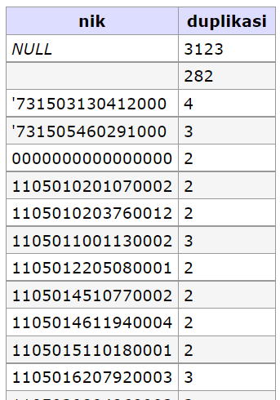
Rangkuman Hasil Monitoring

Slide 12
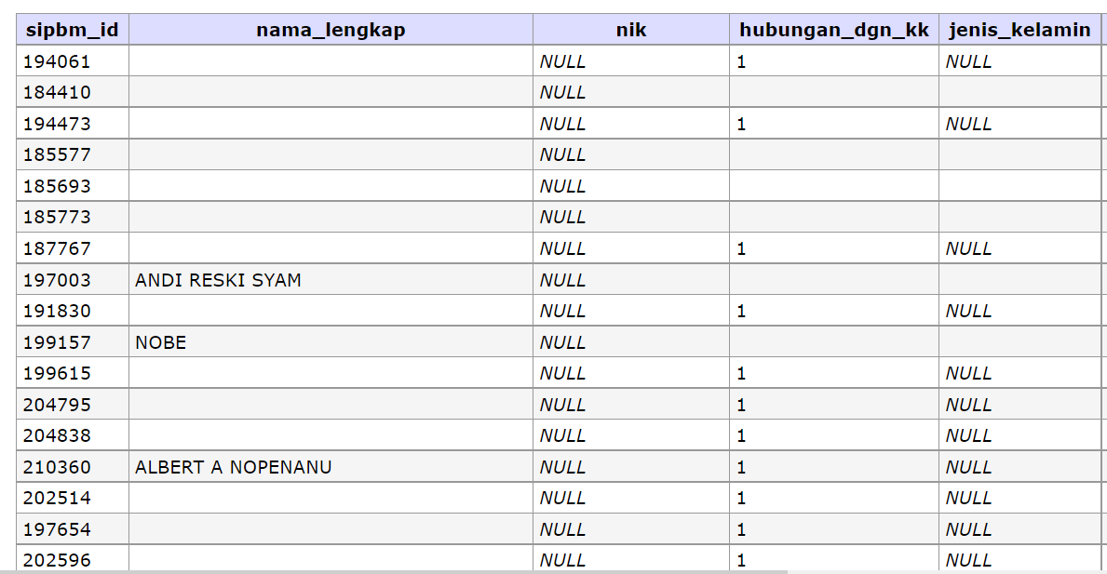
Rangkuman Hasil Monitoring

Slide 13
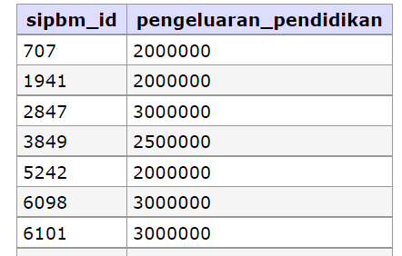
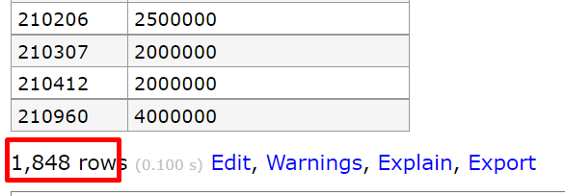
Rangkuman Hasil Monitoring

Slide 14
Rangkuman Hasil Monitoring

Slide 15
Rangkuman Hasil Monitoring

Slide 16
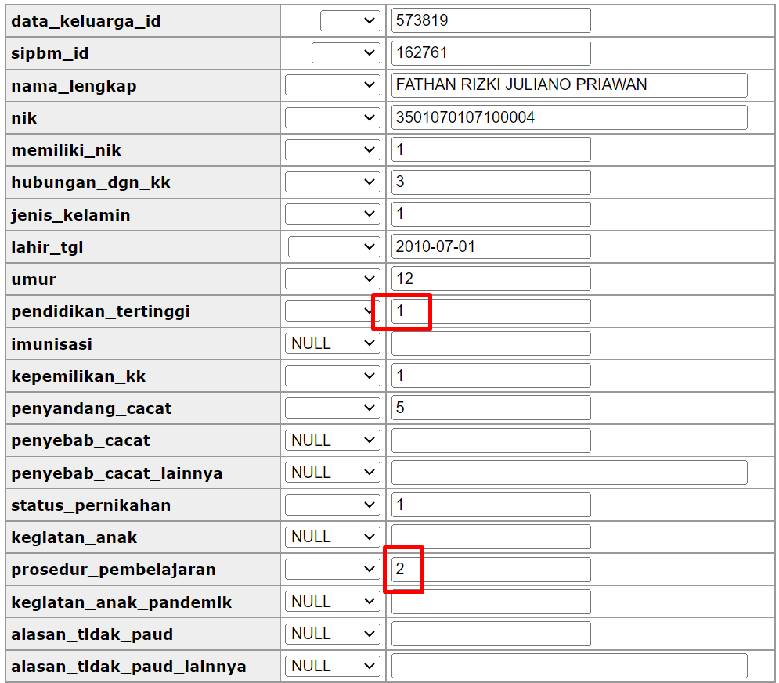
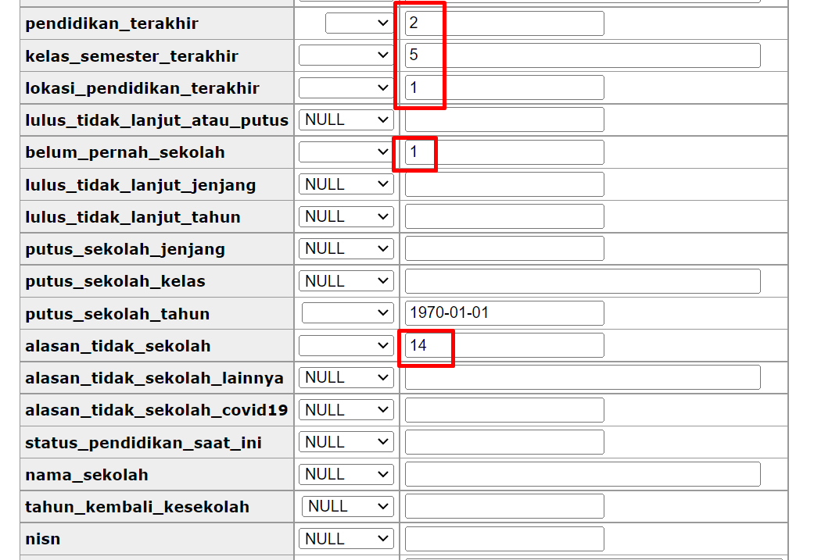
Rangkuman Hasil Monitoring

Slide 17
Terima Kasih

